Slide 1
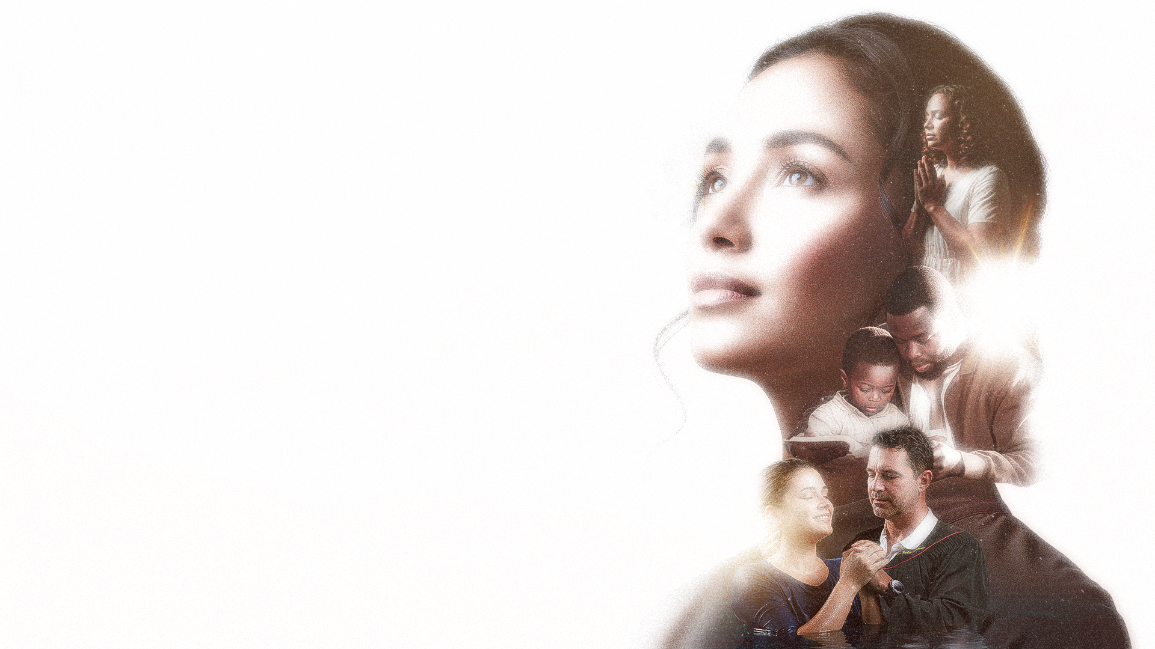

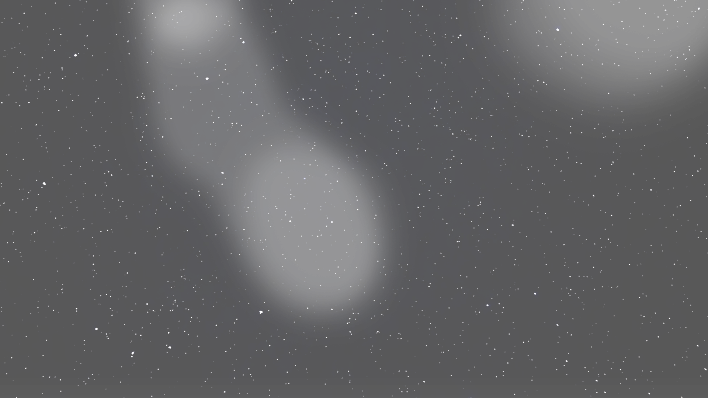


EVANGELISMO FEMININO 2026

Slide 2




Slide 3

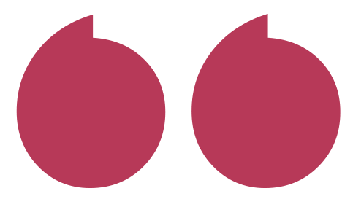
“Será que você também não devia ter compaixão do seu conservo, assim como eu tive compaixão de você?”
Mateus 18:33 (NAA)

Slide 4
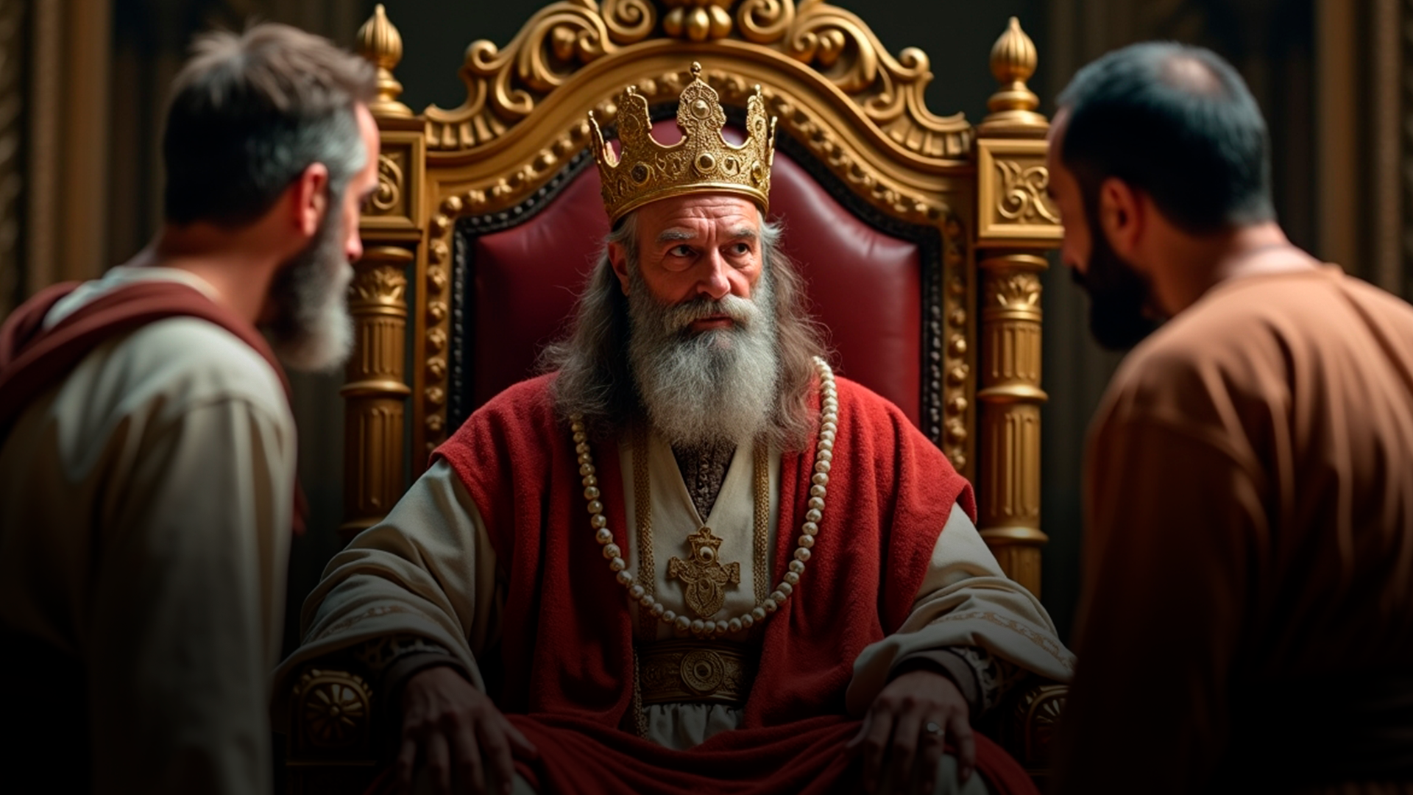
História bíblica

Slide 5
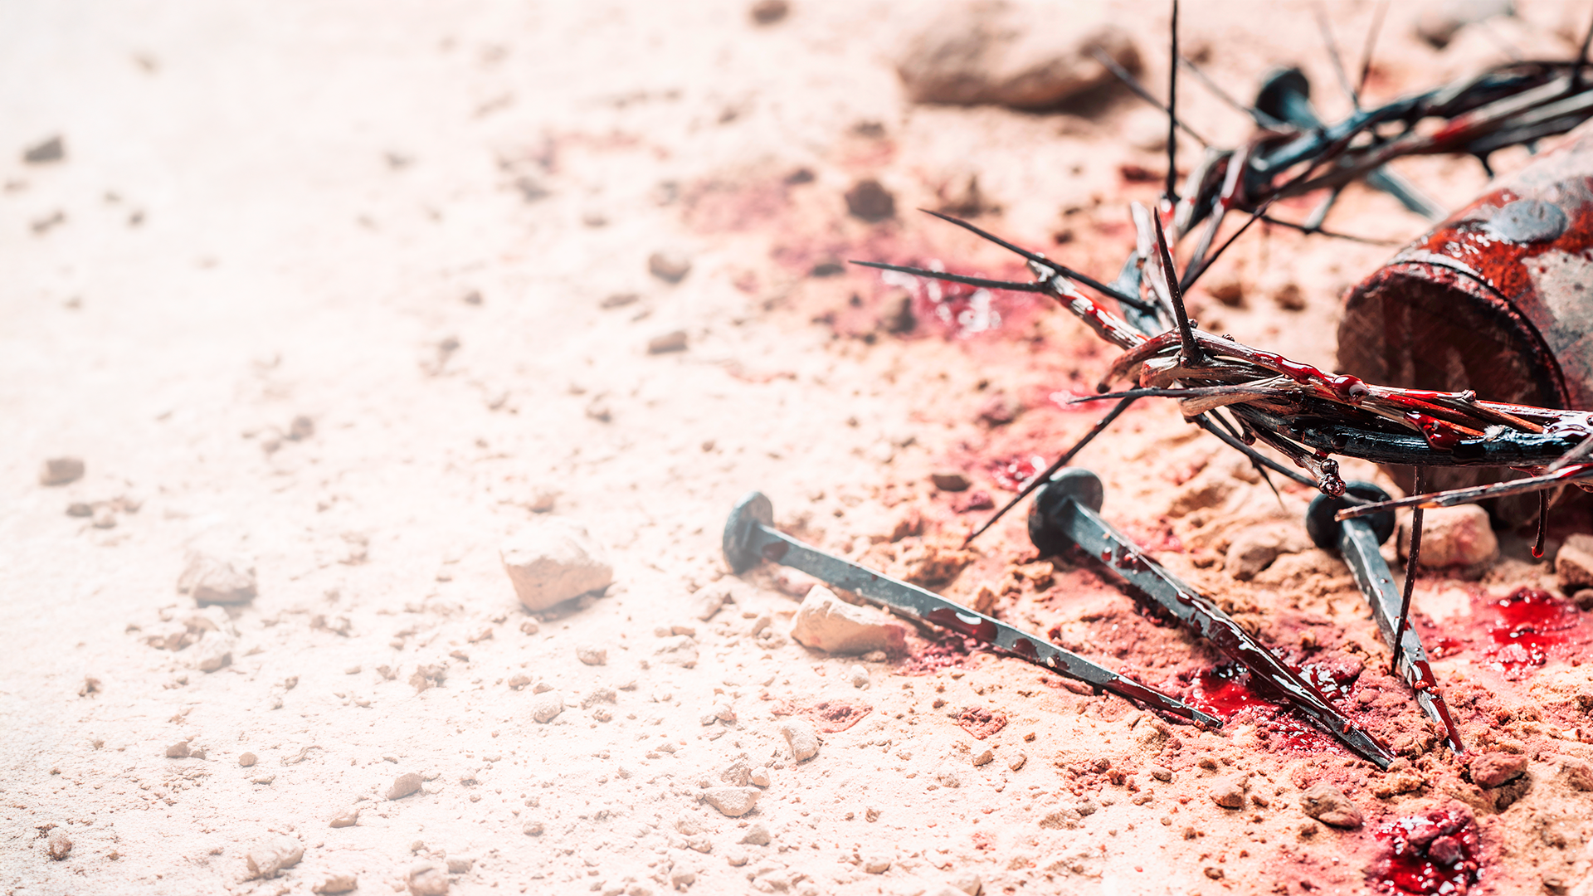
Fomos perdoados com sangue.
E esse perdão só se completa quando flui através de nós.
A graça que recebemos precisa se tornar a graça que oferecemos.

Slide 6

O perdão que recebemos por meio da cruz não é apenas para consolo, ele é para transformação. “Aquele que recusa perdoar, rejeita a única esperança de perdão.”
Ellen G. White, Parábolas de Jesus, p. 127

Slide 7
“Aquele que não perdoa, obstrui o próprio conduto, pelo qual, unicamente, pode receber a misericórdia de Deus.”
Ellen G. White, A Maravilhosa Graça de Deus, p. 331

Slide 8

Sabe qual é a maior barreira para receber misericórdia?
É não oferecê-la.
Se você quer ser perdoado, comece abrindo o coração para perdoar.

Slide 9


Slide 10
“[...] perdoa-nos as nossas dívidas, assim como nós também perdoamos aos nossos devedores.”
Mateus 6:12

Slide 11
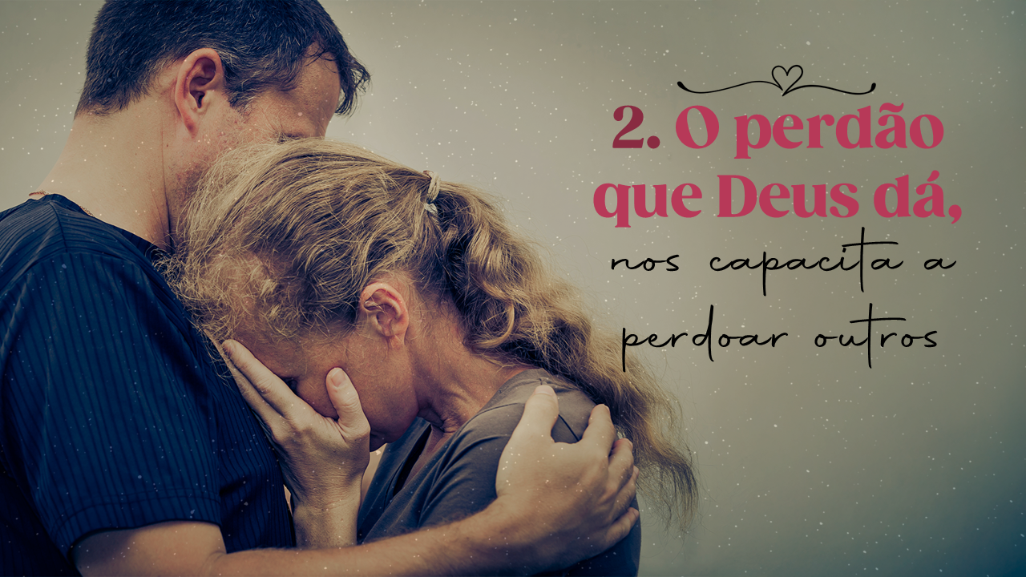

Slide 12

“Perdoar é a ponte que precisamos atravessar para alcançar o perdão de Deus.”
A Chave da Virada, p. 51

Slide 13


Slide 14
“No perdão de Deus, o coração do perdido é atraído ao grande coração do Infinito Amor. A torrente de compaixão divina derrama-se no espírito do pecador e, dele, na de outros.”
Ellen G. White, Parábolas de Jesus, p. 251

Slide 15
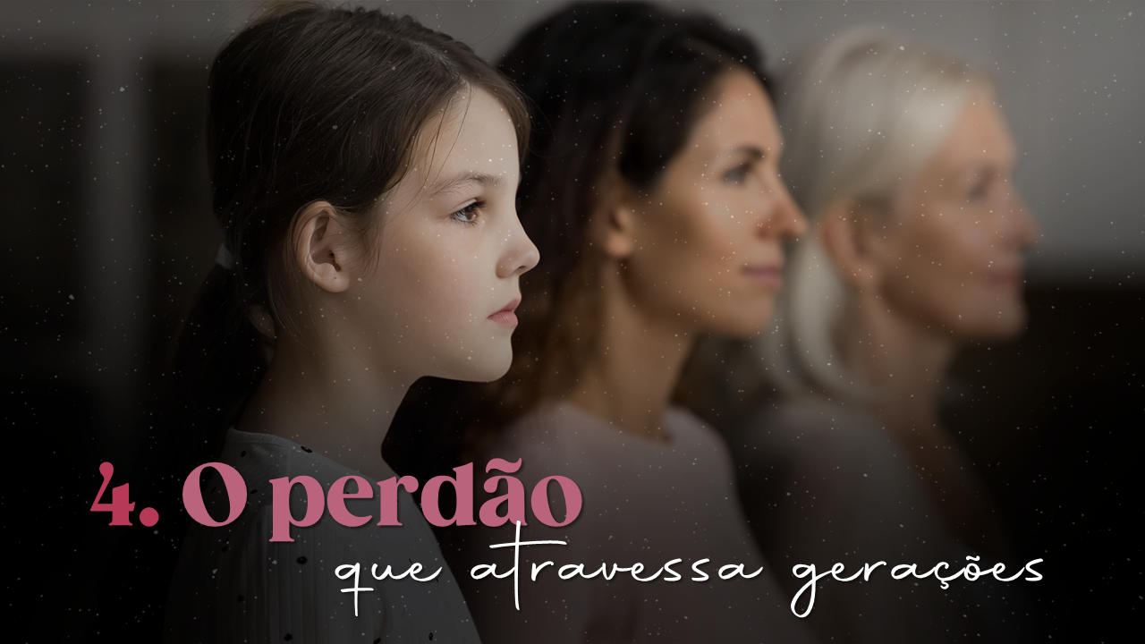

Slide 16
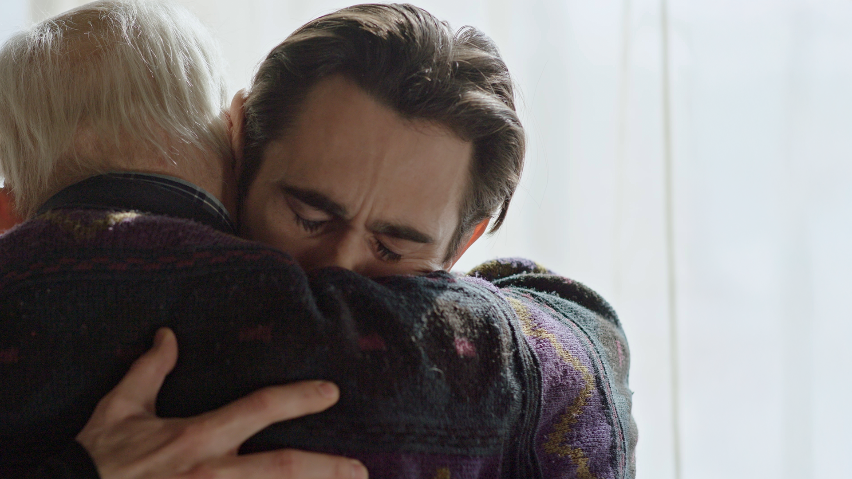
“Suportem-se uns aos outros e perdoem-se mutuamente [...]. Assim como o Senhor perdoou vocês, perdoem também uns aos outros.”
Colossenses 3:13 (NAA)

Slide 17

Perdão não é esquecer.
É decidir viver sem se lembrar das correntes do ódio.

Slide 18
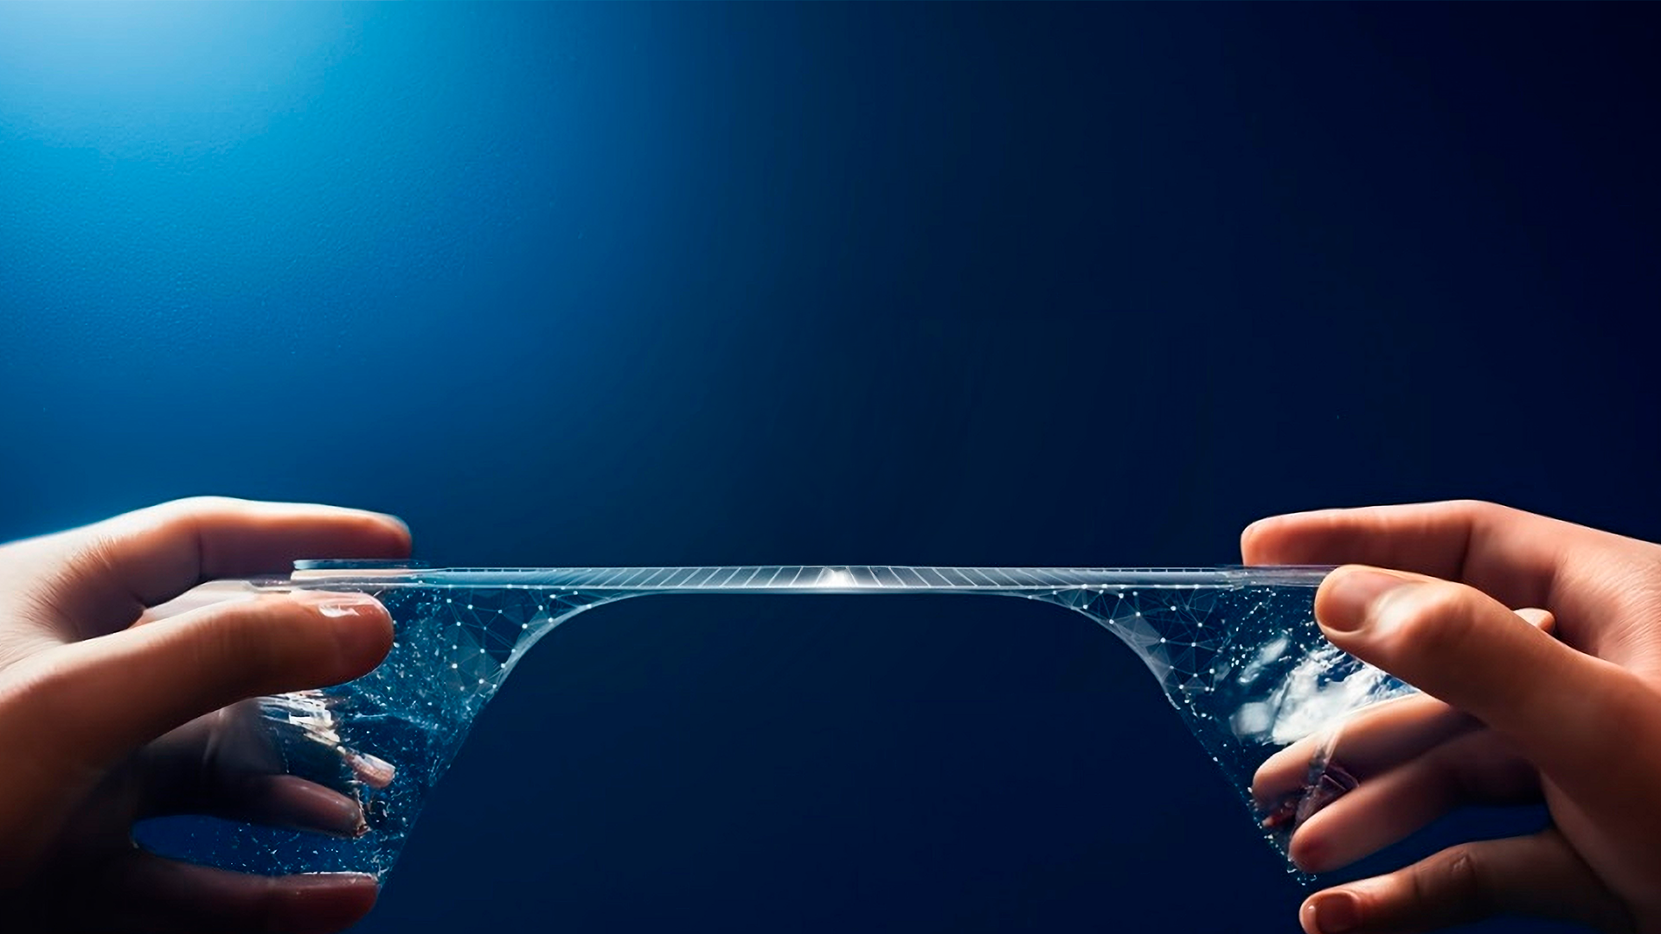
O perdão
é a ponte entre a cruz e a cura.

Slide 19

Perdoar
é viver com a leveza de quem foi libertado pelo Calvário e já não consegue guardar esse perdão só para si.

Slide 20
EVANGELISMO FEMININO 2026

